Slide 1

Проект
"Маленькие исследователи"
- развитие познавательной активности у
детей старшего дошкольного возраста
Воспитатель:
Хусаинова Диляра
Рашитовна

Slide 2


Целью проекта является:
Развитие познавательного интереса у детей старшего дошкольного возраста через опытно-экспериментальную деятельность.

Slide 3
Задачи проекта:
Расширять представление детей о физических свойствах окружающего мира.
Знакомить с различными свойствами веществ (твердость, мягкость, сыпучесть, вязкость, плавучесть, растворимость.).
Развивать представления об основных физических явлениях (отражение, преломление света, магнитное притяжение).
Развивать представления детей о некоторых факторах среды (свет, температура воздуха и её изменчивость; вода-переход в различные состояния: жидкое, твердое, газообразное их отличие друг от друга; Воздух - его давление и сила; Почва - состав, влажность, сухость.
Расширять представление об использовании человеком факторов природной среды: солнце, земля, воздух, вода, растения и животные - для удовлетворения своих потребностей.
Расширять представление детей о значимости воды и воздуха в жизни человека.
Формировать опыт выполнения правил техники безопасности при проведении физических экспериментов;
Развивать эмоционально-ценностное отношение к окружающему миру.
Развивать интеллектуальные эмоции детей: создавать условия для возникновения удивления по отношению к наблюдаемым явлениям, для пробуждения интереса к решению поставленных задач, для возможности радоваться сделанному открытию.
Учить детей целенаправленно отыскивать ответы на вопросы – делать предположения, средства и способы для их проверки, осуществлять эту проверку и делать адекватные выводы.

Slide 4
План реализации проекта
I Этап - (январь 2018 год – август 2018 г. - аналитический); изучение нормативно – правовой базы, анализ семейного воспитания по данному вопросу (индивидуальные беседы и анкетирование родителей) организация предметно – развивающей среды, разработка методических рекомендаций, перспективных и тематических планов, осуществление взаимодействия дошкольного учреждения с родителями; установление связей на основе договоров о сотрудничестве с учреждениями образования, культуры и искусства; разработка диагностических упражнений по отслеживанию текущих и итоговых результатов проекта.
II Этап – (сентябрь 2018 года по май 2019 года) основной – реализация проекта, корректировка критериев и показателей по результатам диагностирования.
III Этап – (май 2019 учебный год заключительный) подведение итогов, (мониторинг) внесение поправок в случае нерешенных проблем, обобщение методических рекомендаций для педагогов ДОУ по развитию познавательного интереса у детей старшего дошкольного возраста.

Slide 5
Тематические блоки:
1 блок « Экспериментирование с песком и глиной»
Цель: Познакомить детей со свойствами песка, развивать умение сосредоточиться, планомерно и последовательно рассматривать объекты, умение подмечать малозаметные компоненты, развивать наблюдательность детей, умение сравнивать, анализировать, обобщать. Устанавливать причинно-следственные зависимости и делать выводы. Познакомить с правилами безопасности при проведении экспериментов.
2 блок «Экспериментирование с воздухом»
Цель: Развивать познавательную активность детей, инициативность; развивать способность устанавливать причинно-следственные связи на основе элементарного эксперимента и делать выводы; уточнить понятие детей о том, что воздух – это не «невидимка», а реально существующий газ; расширять представления детей о значимости воздуха в жизни человека, совершенствовать опыт детей в соблюдении правил безопасности при проведении экспериментов.

Slide 6
3 блок «Экспериментирование с водой»
Цель: Формировать у детей знания о значении воды в жизни человека; ознакомить со свойствами воды: отсутствие собственной формы, прозрачность, вода – растворитель; значение воды в жизни человека: круговорот воды в природе, источник питьевой воды, жизнь и болезни водоёмов. Развивать навыки проведения лабораторных опытов: Закреплять умение работать с прозрачной стеклянной посудой: стеклянными стаканчиками, палочками; Закреплять умение работать с незнакомыми растворами, соблюдать при этом необходимые меры безопасности.
4 блок «Человек»
Цель: Формировать у детей знания о собственном теле, о способах реагирования человека на окружающий мир, значении каждого органа в жизни человека. Закреплять знания детей о соблюдении личной гигиены и сохранении здоровья.
5 блок «Экспериментирование с деревом»
Цель: Познакомить детей со свойствами дерева. Овладеть средствами познавательной деятельности, способами обследования объекта. Развивать умение определять существенные признаки и свойства (структура поверхности, твёрдость, прочность, не тонет, лёгкое). Стимулировать желание детей для самостоятельного эстетического преобразования предметов.

Slide 7
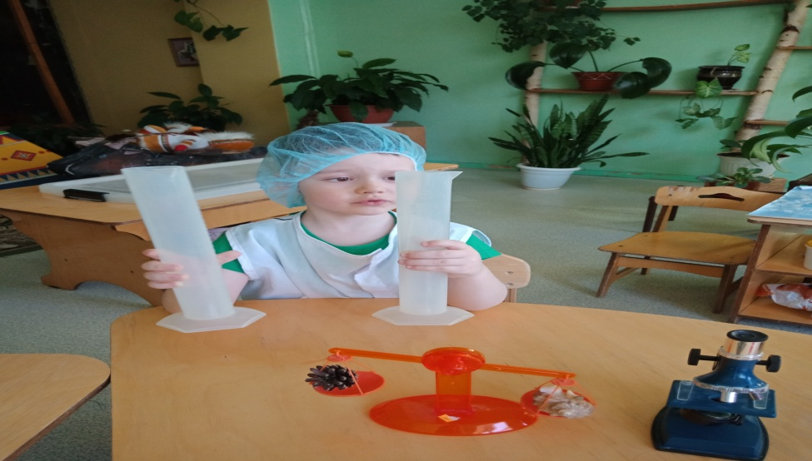
6 блок «Магнит и его свойства. Экспериментирование с магнитом»
Цель: Познакомить детей с понятием магнит. Сформировать представление о свойствах магнита. Активизировать знания детей об использовании свойств магнита человеком. Развивать познавательную активность детей, любознательность при проведении опытов; умение делать выводы. Воспитывать правильные взаимоотношения со сверстниками и взрослыми.
7 блок «Экспериментирование с почвой»
Цель: Обогатить знания детей о свойствах почвы. Установить необходимость почвы для жизни растений, влияние качества почвы на рост и развитие растений.

Slide 8

Ожидаемые результаты:
Формирование у детей предпосылок поисковой деятельности, интеллектуальной инициативы.
Умение определять возможные методы решения проблемы с помощью взрослого, а затем и самостоятельно.
Умение применять методы, способствующие решению поставленной задачи, с использованием различных вариантов.
Желание пользоваться специальной терминологией, ведение конструктивной беседы в процессе совместной, а затем самостоятельной исследовательской деятельности.
Рост уровня любознательности, наблюдательности.
Активизация речи детей, словарный запас пополнить многими понятиями.
Желание самостоятельно делать выводы и выдвигать гипотезы.

Slide 9

Перспективы развития
В ходе реализации проекта появится статья о Развитие познавательного интереса у детей старшего дошкольного возраста через опытно-экспериментальную деятельность.
Будут проведены открытые мероприятия для сотрудников и родителей.
Будет обобщен опыт работы на городском методическом объединении и рекомендован для использования педагогам в дошкольных учреждениях города.

Slide 10
Результаты диагностики познавательной активности у детей старшего дошкольного возраста на констатирующем этапе исследования
На первом этапе эксперимента была проведена первичная диагностика уровня сформированности познавательной активности детей старшего дошкольного возраста которая позволила выявить преобладание, в основном, среднего и низкого уровней их развития у старших дошкольников.
На низком (репродуктивно-подражательном) уровне развития познавательной активности находилось 38% детей. Дети этой подгруппы не проявляли инициативности и самостоятельности в процессе выполнения заданий, утрачивали к ним интерес при затруднениях и проявляли отрицательные эмоции (огорчение, раздражение), не задавали познавательных вопросов; нуждались в поэтапном объяснении условий выполнения задания, показе способа использования той или иной готовой модели, в помощи взрослого.
На среднем (поисково-исполнительском) уровне познавательной активности оказалось 58% детей. Эта группа детей, характеризовалась большей степенью самостоятельности в принятии задачи и поиске способа ее выполнения. Испытывая трудности в решении задачи, дети не утрачивали эмоционального отношения к ним, а обращались за помощью к воспитателю, задавали вопросы для уточнения условий ее выполнения и получив подсказку, выполняли задание до конца, что свидетельствует об интересе ребенка к данной деятельности и о желании искать способы решения задачи, но совместно со взрослым.
Наименьшее количество детей (4 %) находились на высоком (поисково-продуктивном) уровне познавательной активности. Данная подгруппа детей, отличалась проявлением инициативности, самостоятельности, интереса и желания решать познавательные задачи.
В процентном отношении результаты диагностики можно представить в виде таблицы .

Slide 11
Результаты мониторинга на начало эксперимента
(январь 2019)
Результаты мониторинга конец года
(май 2019)

Slide 12
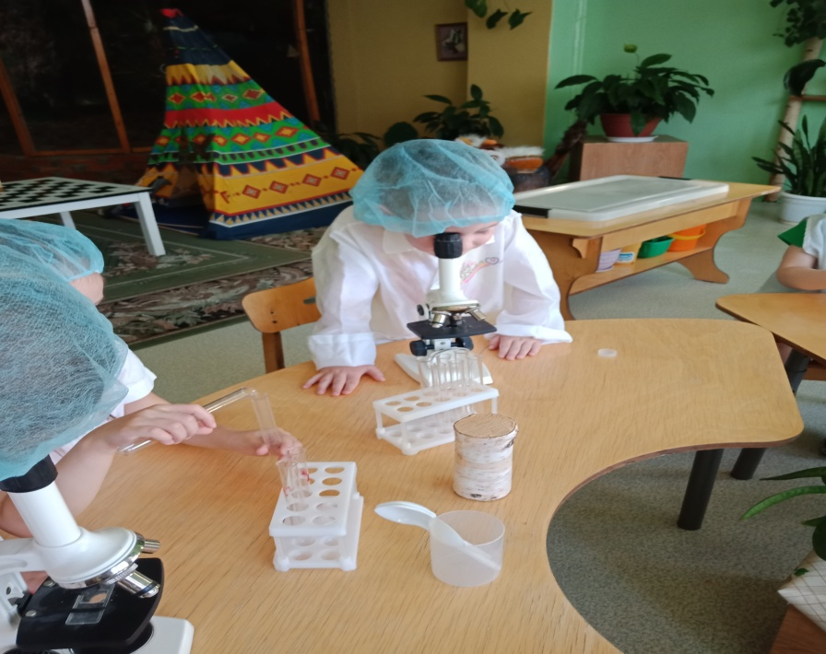
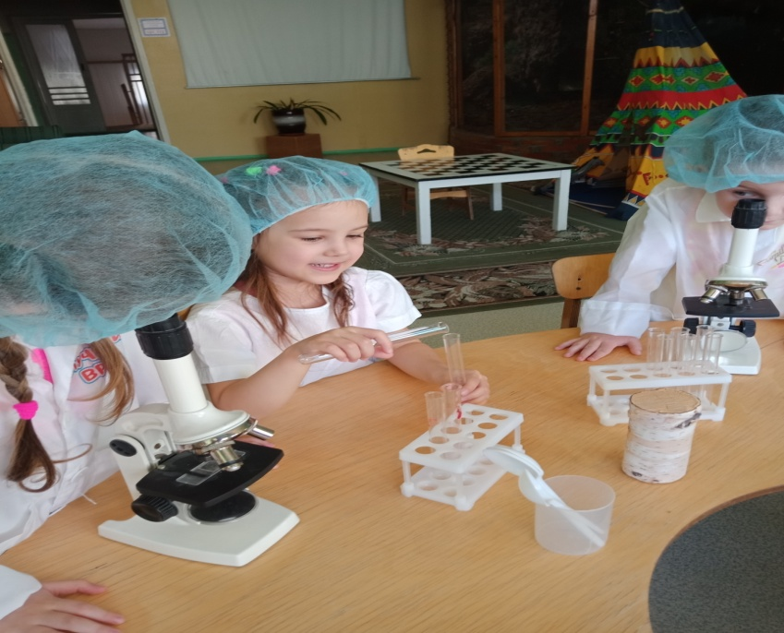
Мы исследователи
и открыватели

Slide 13
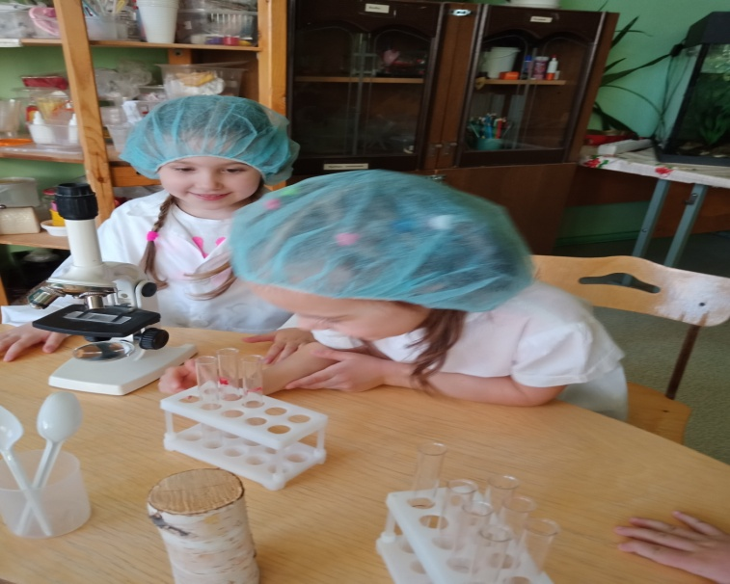
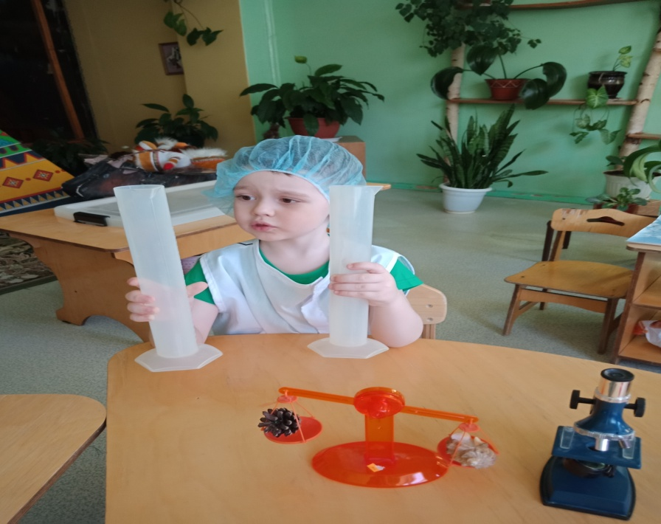

Slide 14
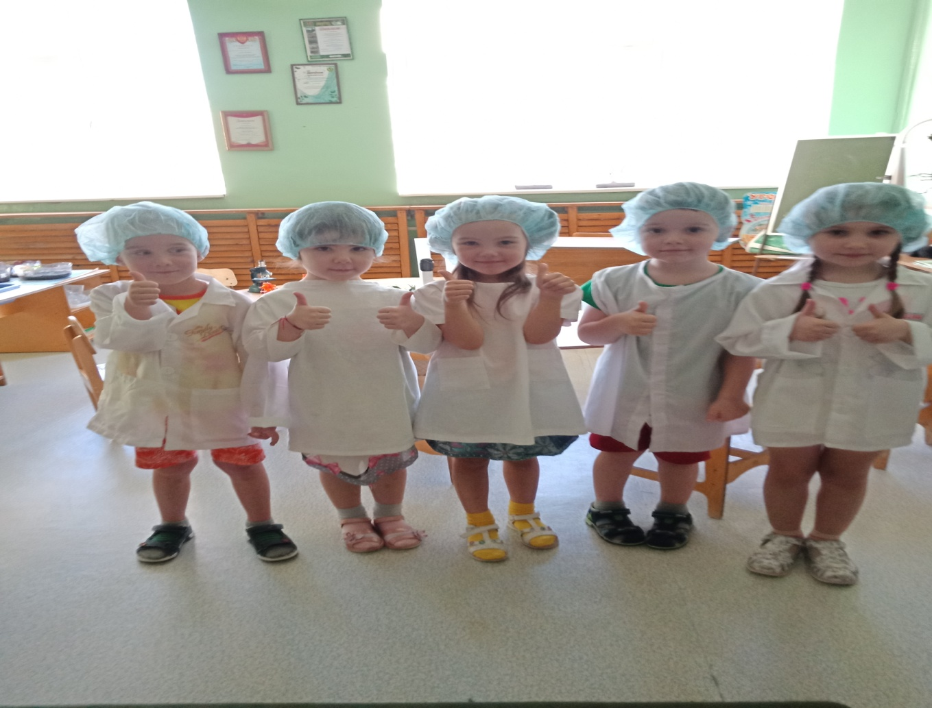

Slide 15
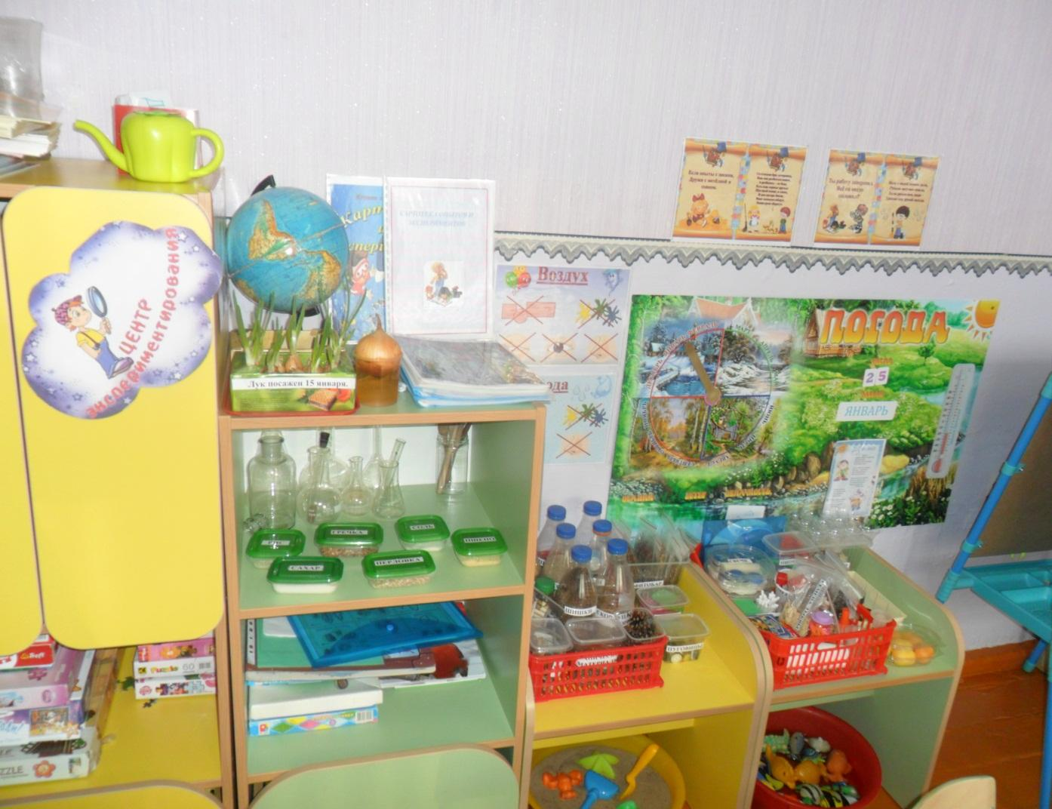
Центр экспериментирования

